Slide 1
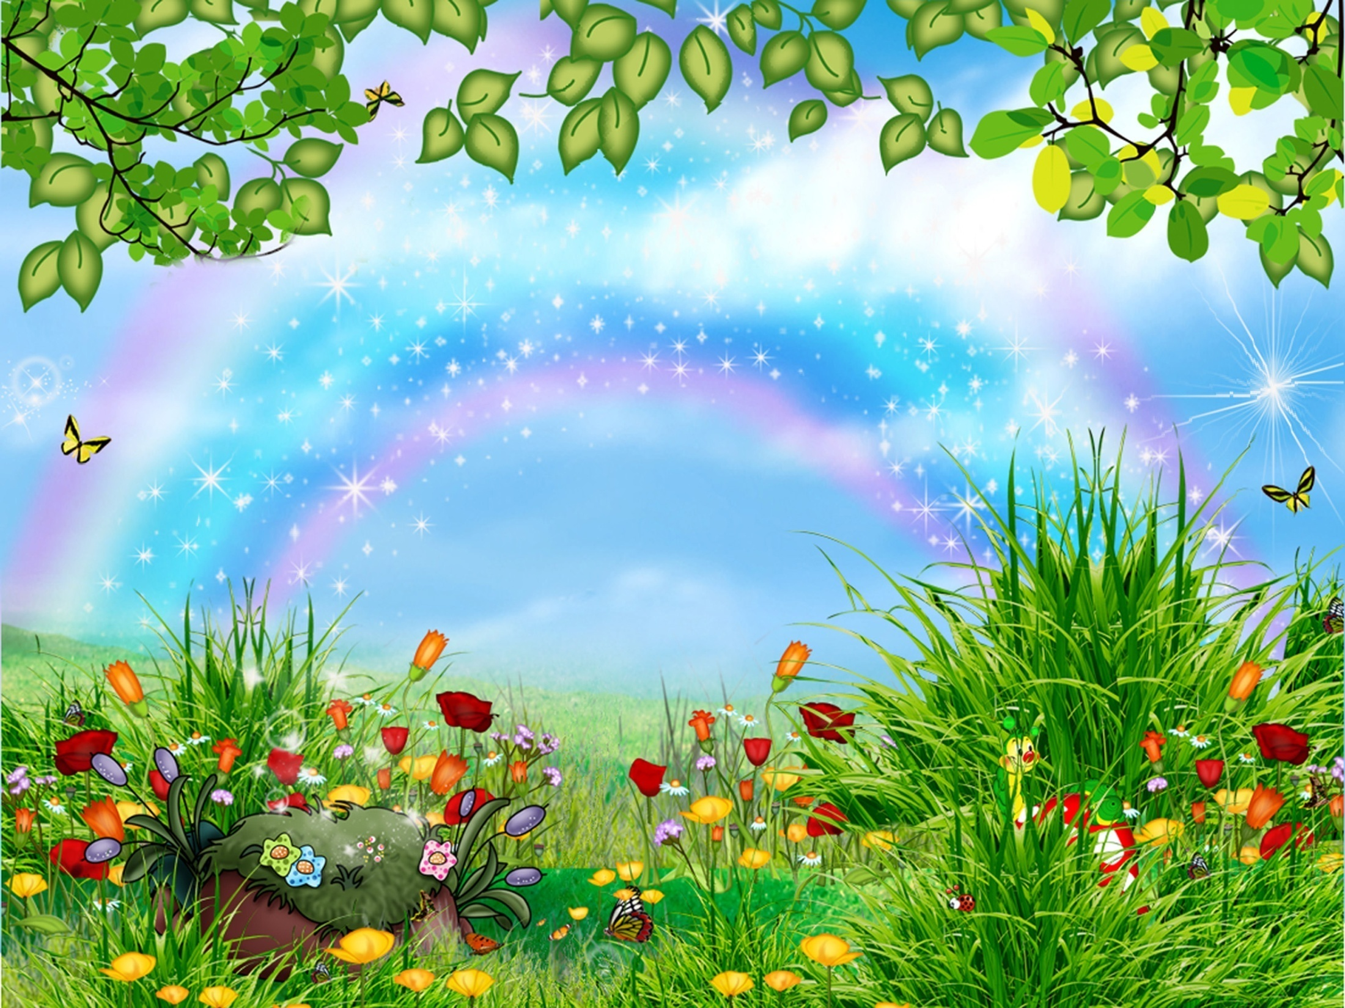
Согласные звуки [з],[з,],буквы З,з. «О братьях наших меньших».
Презентацию подготовила учитель начальных классов МБОУ Григорьевской сош
Куприянова Ольга Николаевна

Slide 2
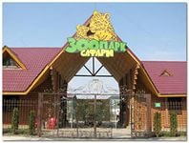
Зоопарк

Slide 3
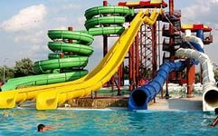
Аквапарк

Slide 4
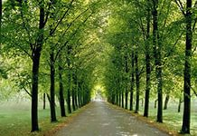
Парковая аллея

Slide 5
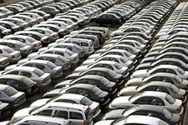
Автопарк

Slide 6
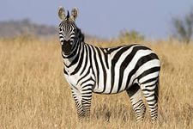
зебра

Slide 7
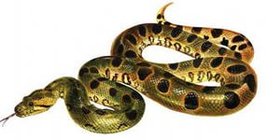
змея

Slide 8
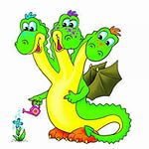
Змей Горыныч

Slide 9
За Зо Зу Зы
Зе Зи

Slide 10
Зима. Змеи засыпали в норе.
Весна. Змеи вылезли из норы.
Лето. Змеи ползали по террариуму.

Slide 11
Спасибо за внимание!

